Slide 1
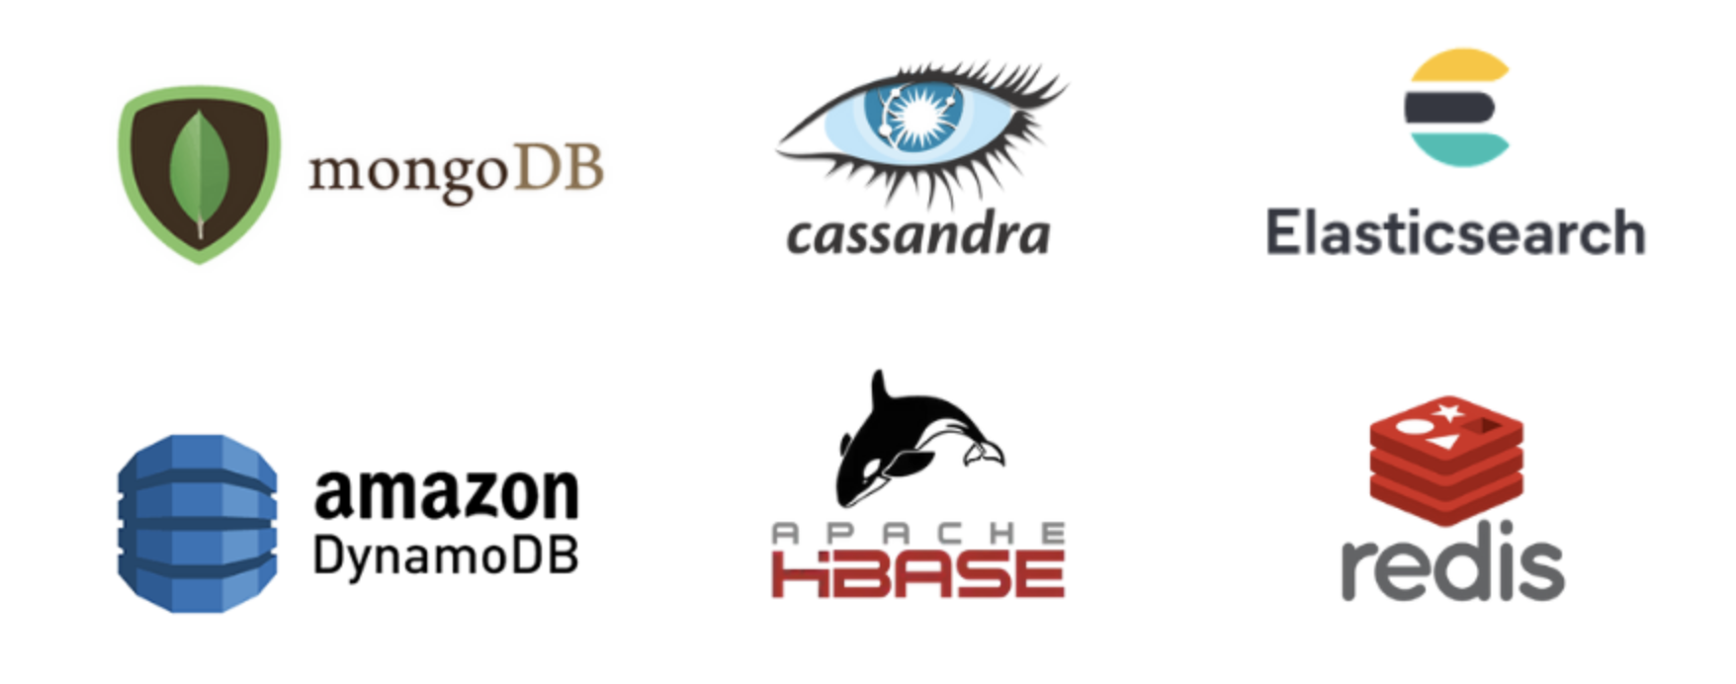
Non-Relational Databases

Slide 2
What is NoSQL?
Non-Relational Databases (NRDBs) are also known NoSQL DBs.
NoSQL means Not-Only-SQL.
Positive Sides:
Faster than RDBs at CRUD operations.
Supporting BigData.
Generally free and open-source.
No relations, no strict rules.
Negative Sides:
Data is not in safe compared to RDBs.
Not support transaction control and all ACID rules.
No any standart like SQL. Each db has own code-style.
No relations, no strict rules.

Slide 3
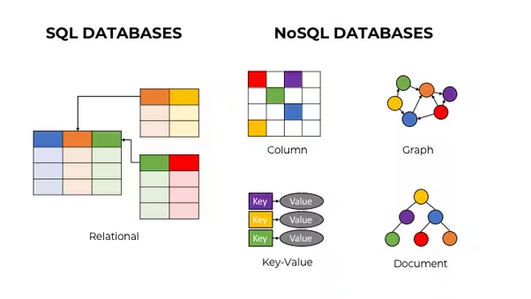
Data Model Types

Slide 4


Slide 5
Let’s Start:
https://www.mongodb.com
Install MongoDB Community Server: https://www.mongodb.com/try/download/community
Install MongoDB Compass: https://www.mongodb.com/try/download/compass
Install MongoDB for VS Code extension: https://marketplace.visualstudio.com/items?itemName=mongodb.mongodb-vscode
Register to MongoDB for use to cloud services: https://account.mongodb.com

Slide 6
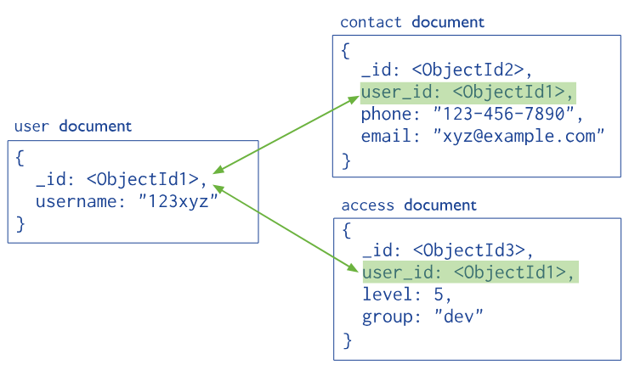
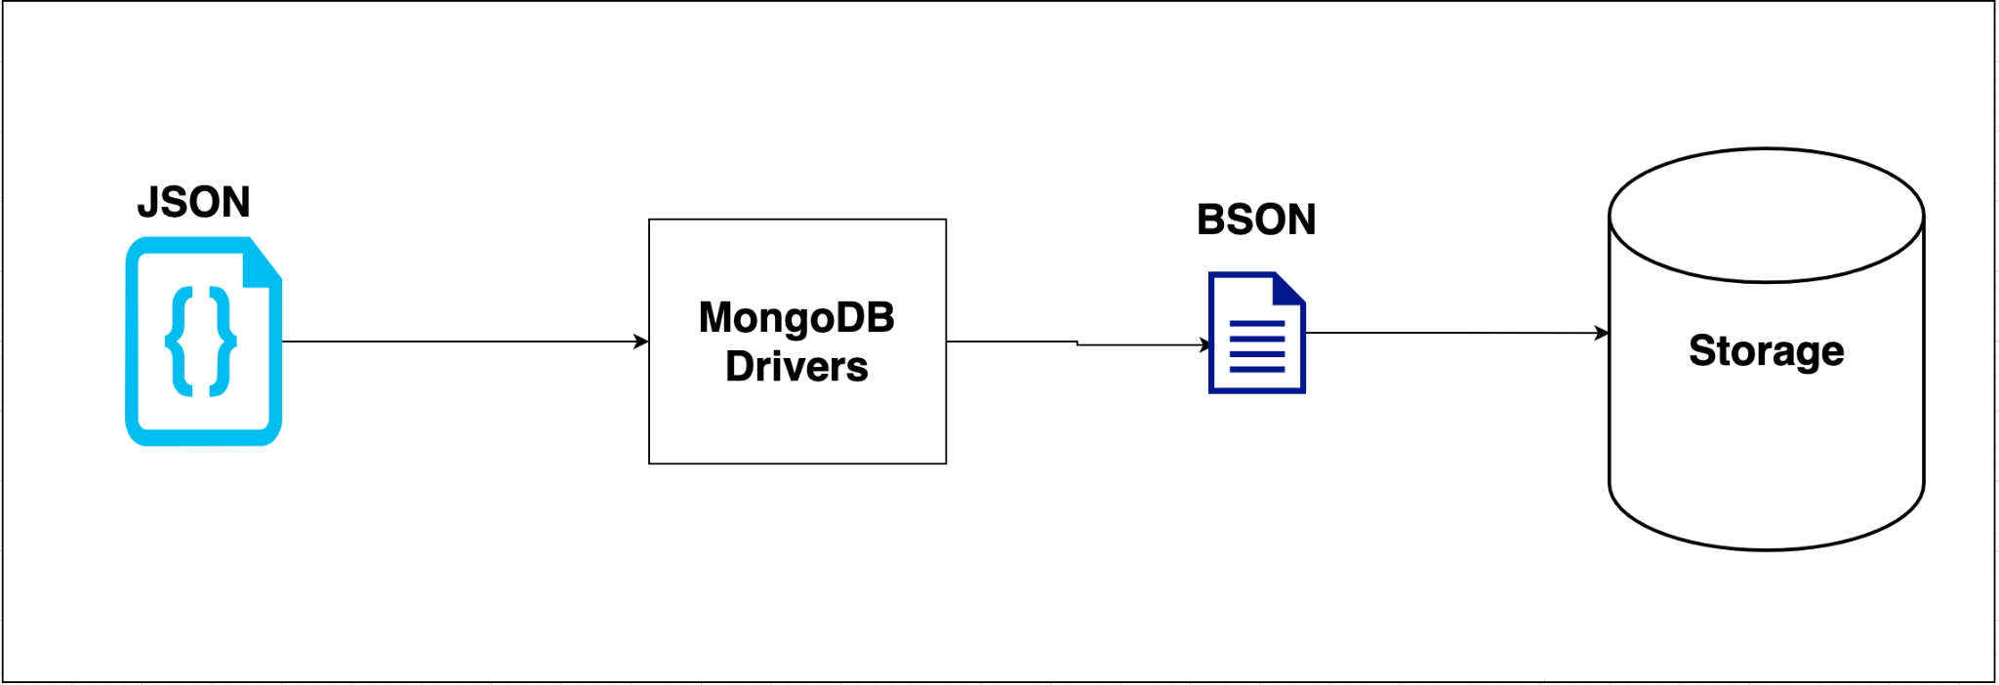
Structure

Slide 7
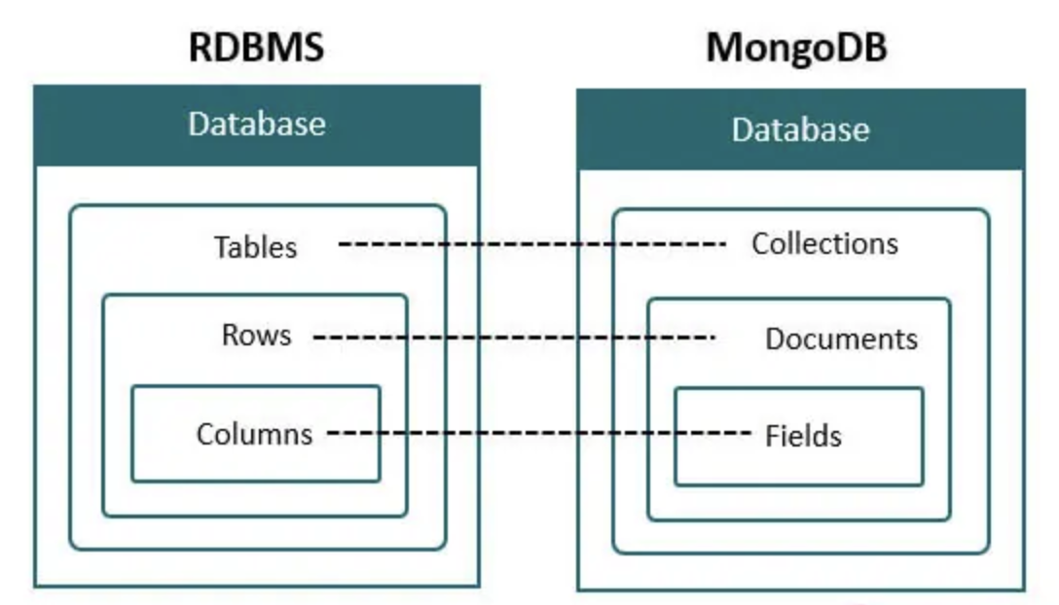
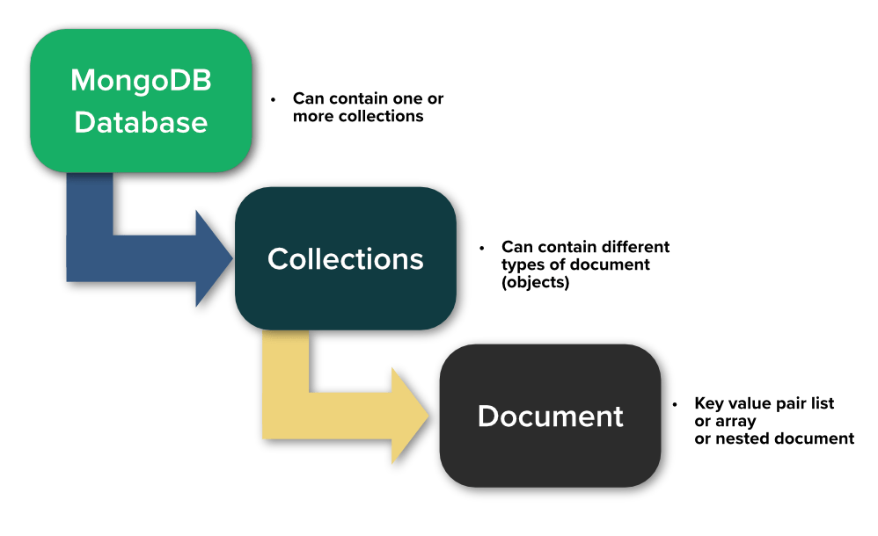
Structure

Slide 8
ODM(Object Document Mapping)
ODM, veritabanı belgelerini uygulama tarafındaki nesnelerle eşleştirir ve bu nesneler üzerinden veriyle etkileşim kurmamıza olanak tanır.
Avantajları:
ODM'ler, veritabanı belgelerinin şemasını tanımlamanıza olanak sağlar. Bu, belgelerin nasıl bir yapıya sahip olması gerektiğini belirler.Şema tanımı, alanların türlerini, zorunlu olup olmadıklarını ve varsayılan değerlerini belirleyerek veri doğruluğunu artırır.
ODM'ler, veritabanı sorgularını basitleştirir ve yüksek seviyeli bir API sunar. Doğrudan JavaScript koduyla, MongoDB sorguları yazmadan işlem yapabilirsiniz.
Veri ekleme, güncelleme, silme gibi işlemleri kolaylaştırır.
Sanitize etme, doğrulama, hata yönetimi gibi işlemler otomatik olarak yapılabilir
ODM, ilişkili verileri populate yöntemiyle otomatik olarak doldurabilir. Bu, ilişkisel veritabanlarında kullanılan JOIN işlemlerine benzer
ODM kütüphaneleri, middleware (ara yazılım) ve plugin gibi özellikler ekleyerek iş akışlarını özelleştirebilmenizi sağlar.

Slide 9
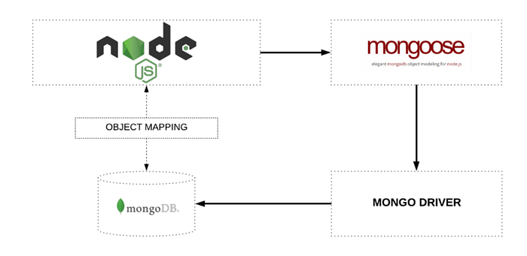
Mongoose
Veri Gönderme: Mongoose şemaya göre veri doğrulama ve dönüştürme işlemlerini gerçekleştirir. Ancak MongoDB'ye veri gönderirken Mongoose, bu verileri JavaScript nesnelerinden BSON formatına dönüştürmek için yine MongoDB driver'ını kullanır.
Veri Alma: MongoDB'den alınan BSON verileri önce JSON'a dönüştürülür. Daha sonra Mongoose, bu verileri tanımlanan şemaya uygun bir Mongoose Document objesi haline getirir.
Mongoose Document, zengin özelliklere sahip bir nesnedir ve model tanımında belirtilen metotlar veya sanal alanlarla birlikte gelir.

Slide 10
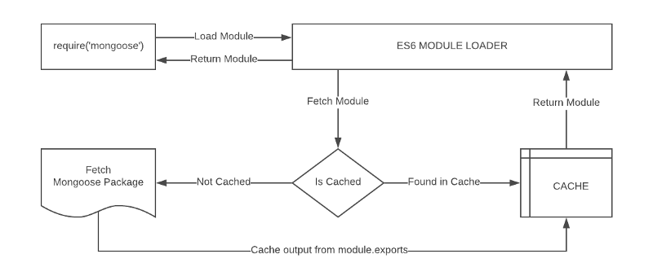
Mongoose
const mongoose = require('mongoose');
The first time you call require(‘mongoose’), it is creating an instance of the Mongoose class and returning it. On subsequent calls, it will return the same instance that was created and returned to you the first time because of how module import/export works in ES6.

Slide 11
Scheme
Şema (Scheme)
Tanımı: Şema, bir MongoDB koleksiyonundaki belgelerin yapısını (alan adları, veri türleri, doğrulama kuralları) tanımlayan bir şablondur.
Görevi: Belgelerin şeklinin nasıl olması gerektiğini belirtir ve veri doğrulama (validation) kurallarını sağlar.
Bağımsızdır: Şema, tek başına bir koleksiyona erişim veya sorgulama yapamaz.
const emailSchema = new mongoose.Schema({
email: String
});
The following Schema Types are permitted:
Array
Boolean
Buffer
Date
Mixed (A generic / flexible data type)
Number
ObjectId
String

Slide 12
ObjectId
MongoDB'nin varsayılan olarak kullandığı ObjectId türü, hexadecimal (onaltılık) formatta bir diziyi temsil eder. Ancak, aslında bu değer bir 12 baytlık (12-byte) binary veridir ve genellikle okunabilirlik için 24 karakterlik bir hexadecimal string olarak görüntülenir.
ObjectId'in Yapısı
MongoDB'de her belgeye otomatik olarak bir _id alanı atanır ve bunun varsayılan değeri ObjectId türündedir. Bu ObjectId şu bileşenlerden oluşur:
Timestamp (4 byte): Belgenin oluşturulduğu Unix zaman damgasını (saniye cinsinden) içerir.
Makine Kimliği (3 byte): Sunucunun benzersiz makine kimliği veya hash değeri.
İşlem Kimliği (2 byte): İşlem ID'sini içerir (aynı makinedeki aynı işlem içindeki çakışmaları önler).
Sayıcı Değer (3 byte): Benzersizliği sağlamak için her belge için artan bir sayaç.
Bu 12 baytlık değer, hexadecimal olarak 24 karakterlik bir stringe dönüştürülerek görüntülenir.
ObjectId validation
mongoose.Types.ObjectId.isValid()

Slide 13
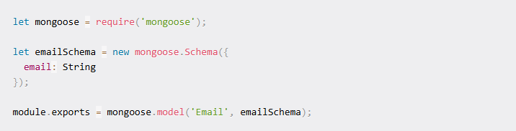
Model
Tanımı:
Model, şemaya dayalı olarak oluşturulan ve MongoDB koleksiyonlarıyla etkileşim kuran bir arayüzdür.
Görevi:
Veritabanı işlemlerini (CRUD: Create, Read, Update, Delete) gerçekleştirmek için kullanılır.
Bağımlıdır: Bir şemaya dayalı olarak tanımlanır.
Exporting a model
We need to call the model constructor on the Mongoose instance and pass it the name of the collection and a reference to the schema definition.

Slide 14
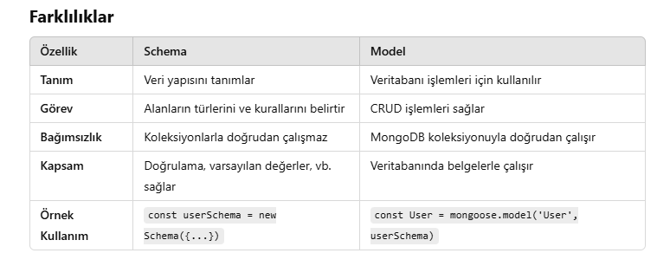
Model vs Scheme

Slide 15
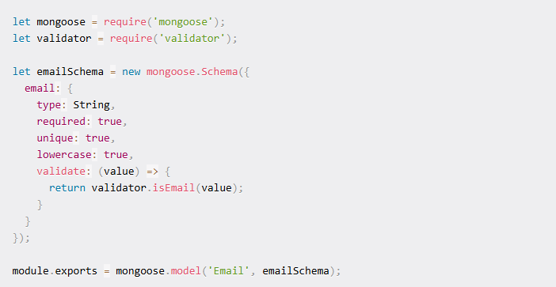
Sample

Slide 16


